Slide 1

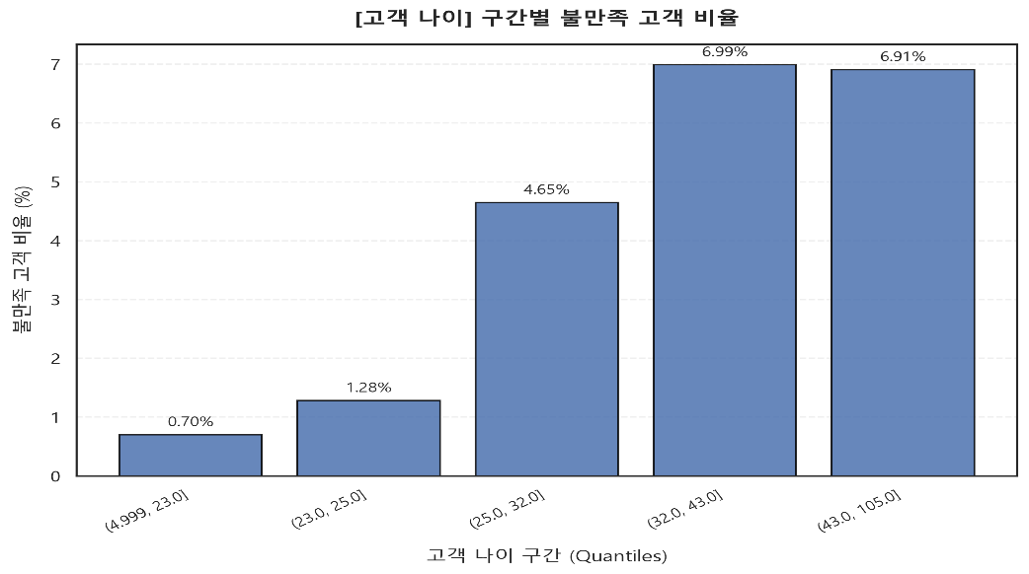
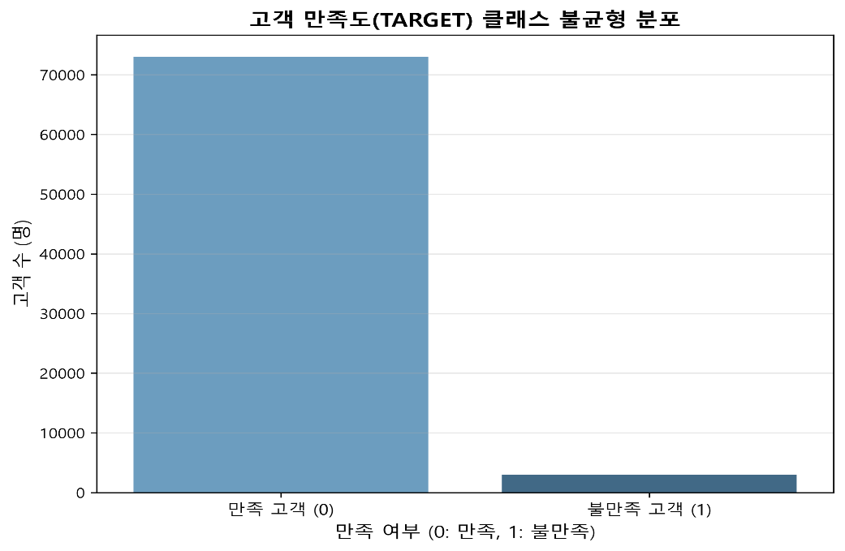
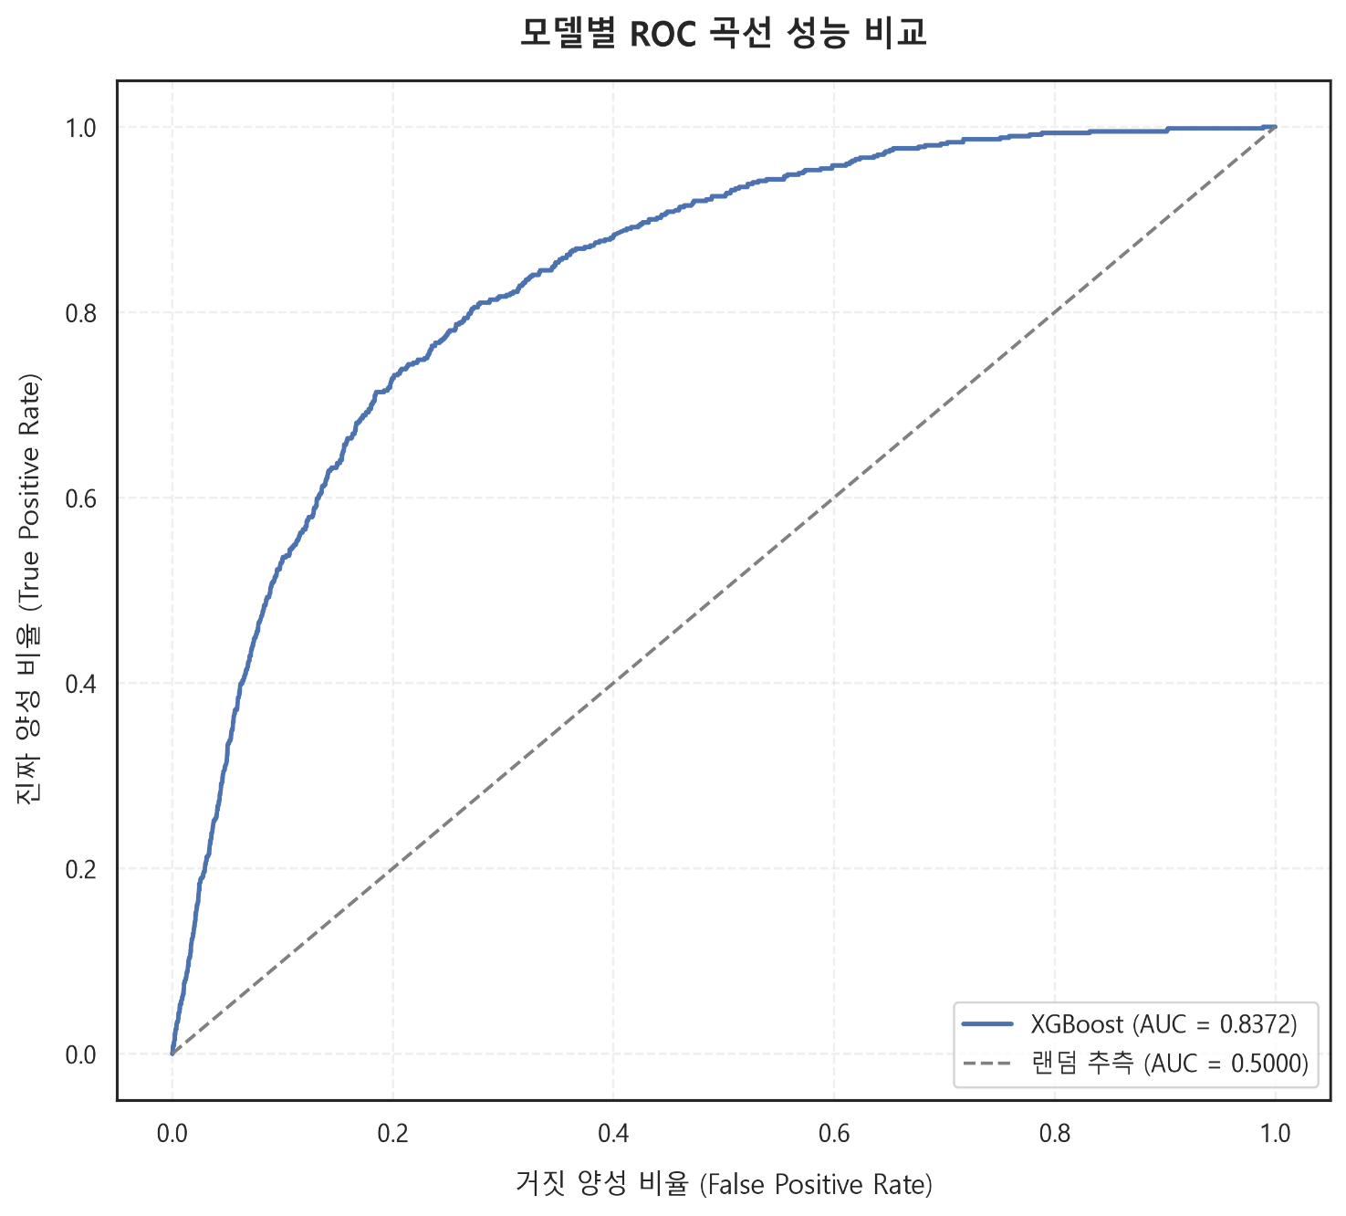
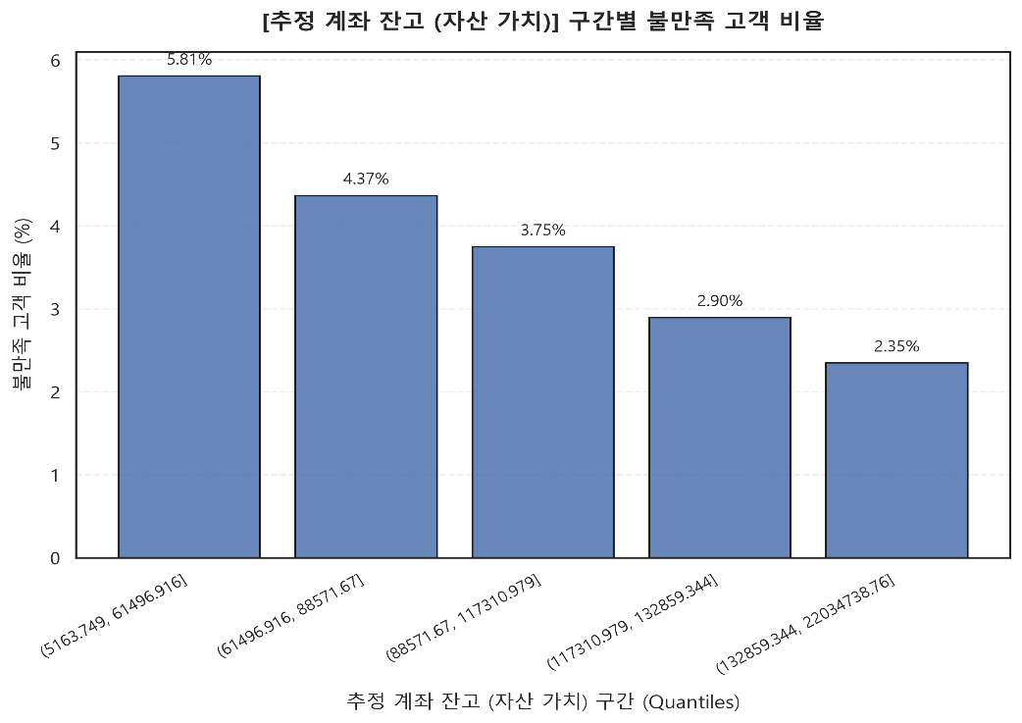
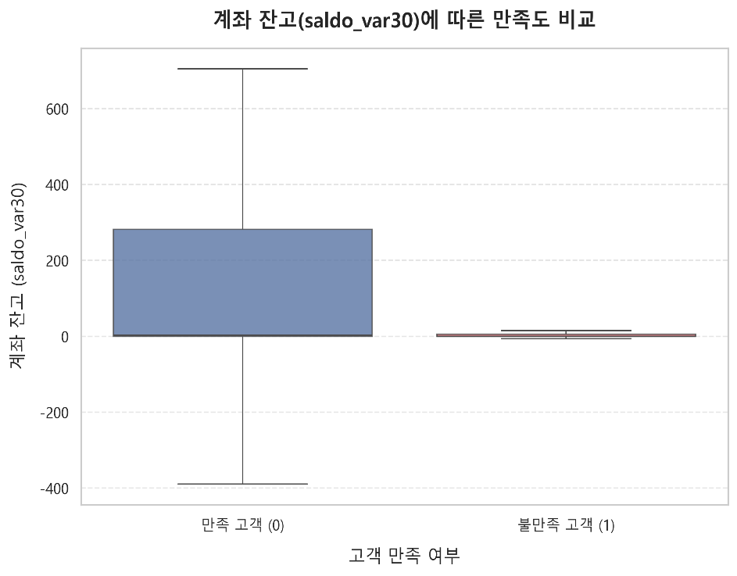
업무명
모델명
전처리조회
산탄데르 기준
1.산탄데르
2.카드
3.텍스트분석
4.분류분석
1.lightBGM
2.xgb
3.logistic
4.RF
전체항목은 없음
전처리 데이터 검증결과
모델 수행결과
Roc

Slide 2
업무명
모델명
전처리조회
산탄데르 기준
1.산탄데르
2.카드
3.텍스트분석
4.분류분석
1.lightBGM
2.xgb
3.logistic
4.RF
전체항목은 없음
전처리 데이터 검증결과
모델 수행결과
Roc

Slide 3
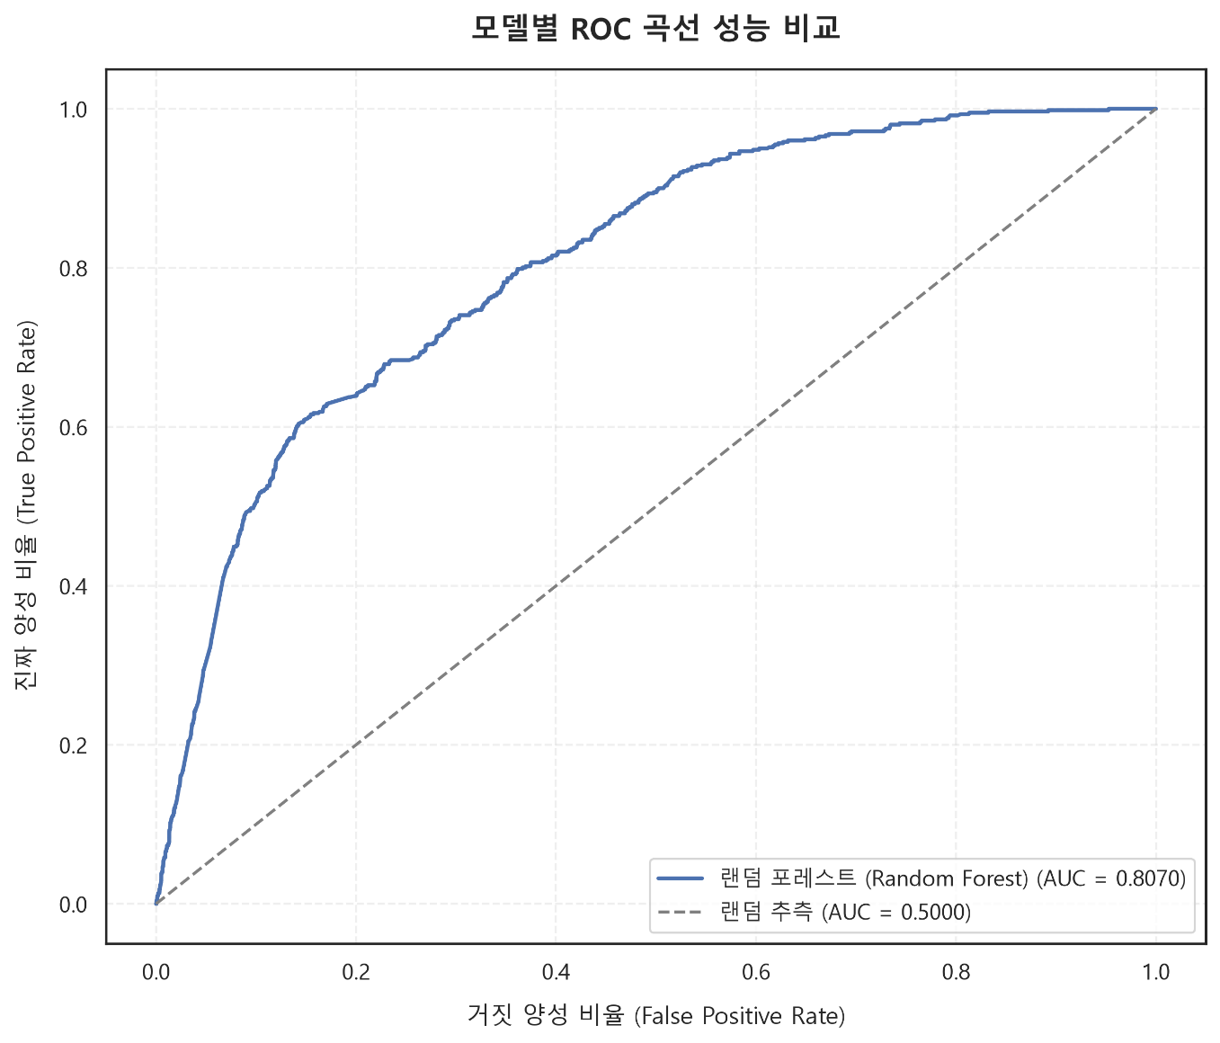
업무명
모델명
전처리조회
1.산탄데르
1.lightBGM
전처리 데이터 검증결과
모델 수행결과
Roc

Slide 4
업무명
모델명
전처리조회
1.산탄데르
1.lightBGM
전처리 데이터 검증결과

Slide 7
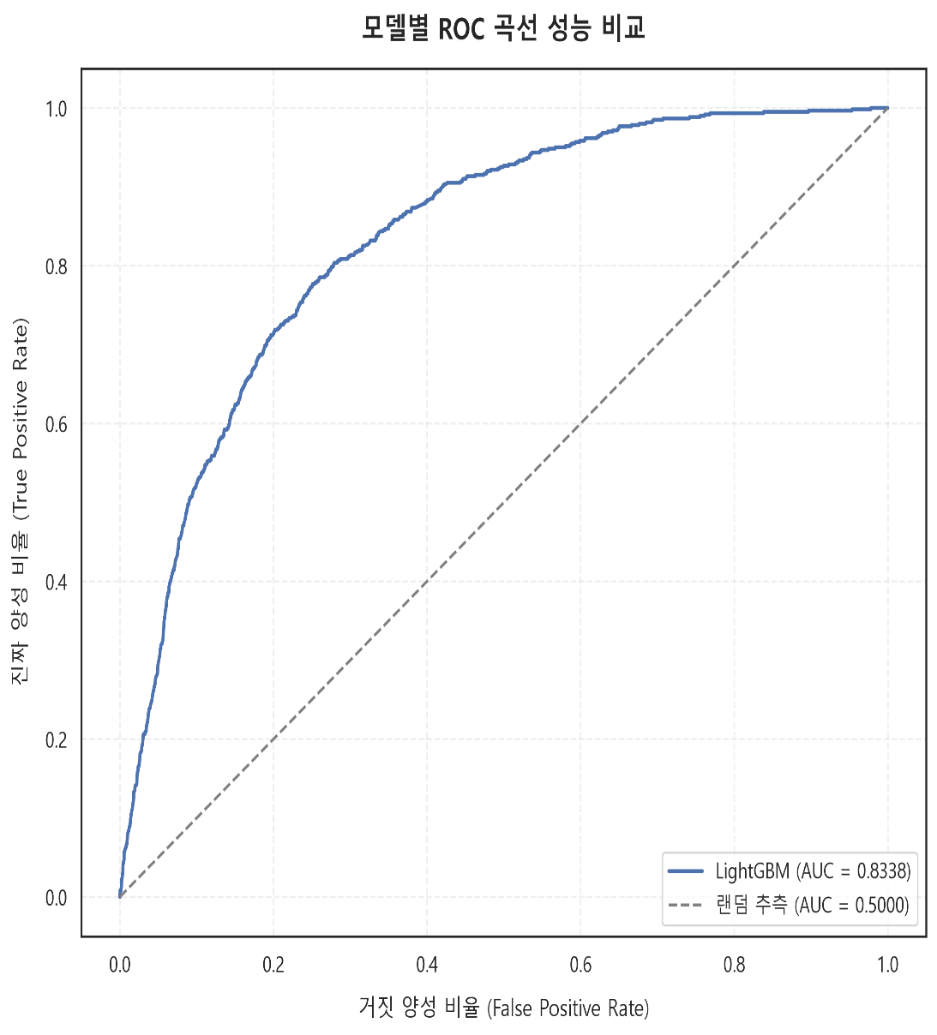
모델 수행결과
Roc

Slide 8
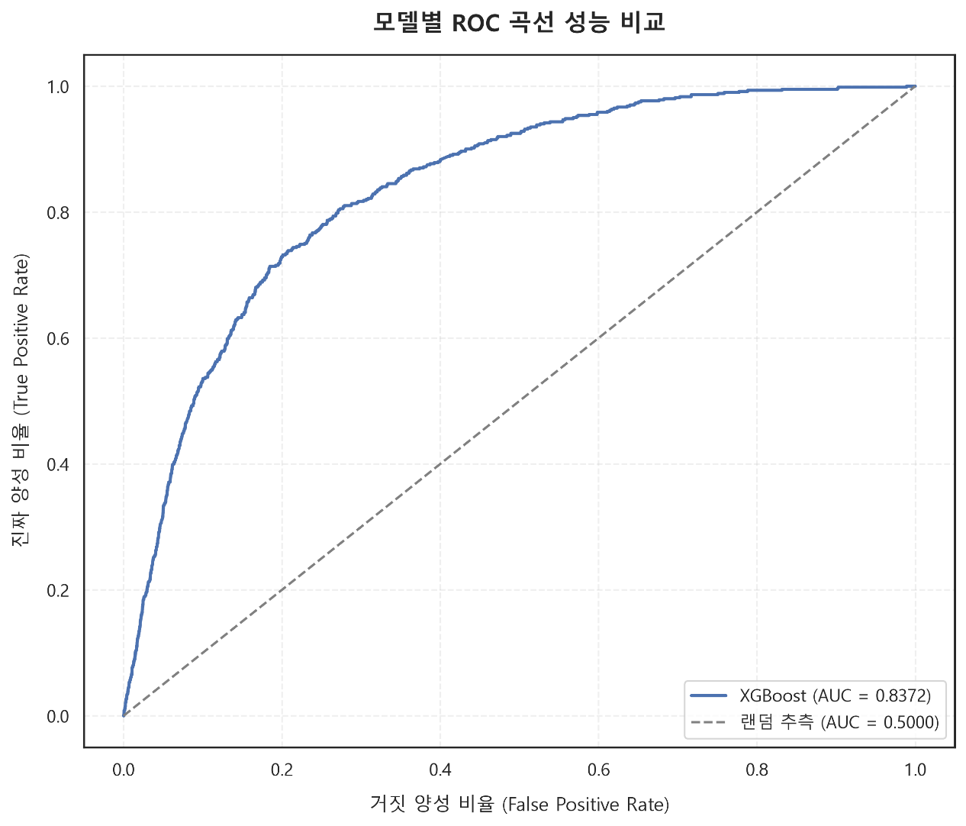
업무명
모델명
전처리조회
산탄데르 기준
1.산탄데르
2.xgb
전체항목은 없음
전처리 데이터 검증결과
모델 수행결과
Roc

Slide 9
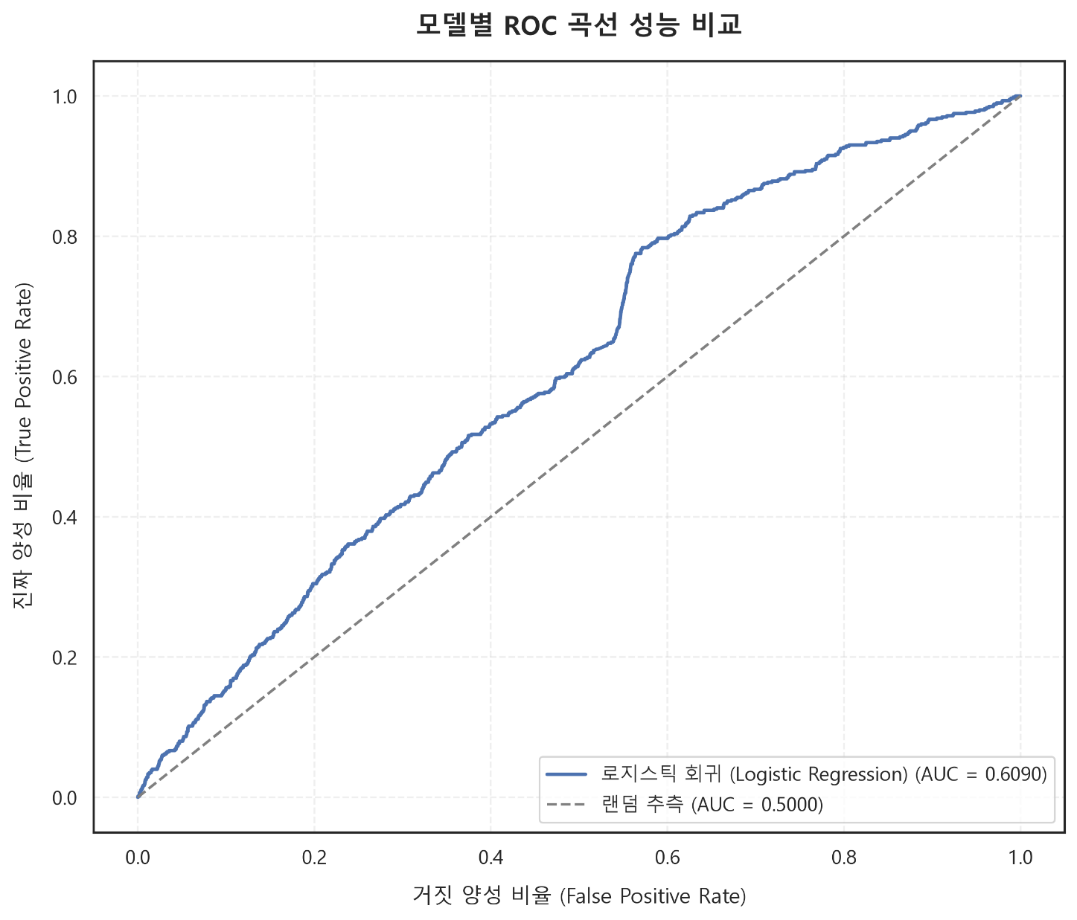
업무명
모델명
전처리조회
산탄데르 기준
1.산탄데르
3.logistic
전체항목은 없음
전처리 데이터 검증결과
모델 수행결과
Roc

Slide 10
업무명
모델명
전처리조회
산탄데르 기준
1.산탄데르
4.RF
전체항목은 없음
전처리 데이터 검증결과
모델 수행결과
Roc

Slide 11

업무명
모델명
전처리조회
카드 기준
1.산탄데르
2.카드
3.텍스트분석
4.분류분석
1.lightBGM
2.xgb
3.X
4.Zzz
전체항목은 없음
전처리 데이터 검증결과
모델 수행결과

Slide 12
업무명
모델명
전처리조회
텍스트분석 기준
1.산탄데르
2.카드
3.텍스트분석
4.분류분석
1.lightBGM
2.xgb
3.X
4.Zzz
전체항목은 없음
전처리 데이터 검증결과
모델 수행결과

Slide 13
업무명
모델명
전처리조회
분류분석 기준
1.산탄데르
2.카드
3.텍스트분석
4.분류분석
1.lightBGM
2.xgb
3.X
4.Zzz
전체항목은 없음
전처리 데이터 검증결과
모델 수행결과

